Slide 1
Інтелектуальна система для аналізу образів у системах динамічного розпізнавання
Виконав: студент групи 1КН-14 зн
Савонік О. Р.
Керівник: к.т.н., доцент каф. КН Суприган О. І.

Slide 2
Метою роботи є підвищення точності аналізу ознак у системах з динамічним розпізнаванням.
Об’єктом роботи є процес класифікації ознак об’єктів для аналізу динамічних образів.
Предметом розробки є програмне забезпечення для виділення та одночасної класифікації ознак об’єктів для застосування в системах динамічного розпізнавання.
Для вирішення поставленої мети роботи необхідно вирішити наступні задачі:
провести аналіз існуючих методів виділення та класифікації ознак об’єктів системах динамічного розпізнавання;
дослідити можливі варіанти вирішення проблеми класифікації ознак;
розробити структурну та функціональну схему системи аналізу ознак об’єктів;
створити програмний продукт для швидкого аналізу ознак в системах динамічного розпізнавання.

Slide 3
Загальна класифікація ознак об’єктів

Slide 4
Основні задачи адаптивного розпізнавання образів
Формалізація предметної області
Формування навчальної вибірки
Навчання системи розпізнавання
Зниження розмірності простору ознак
Розпізнавання
Контроль якості розпізнавання
Адаптація
Зворотнє розпізнавання
Кластерний і конструктивний аналіз
Когнітивний аналіз

Slide 5
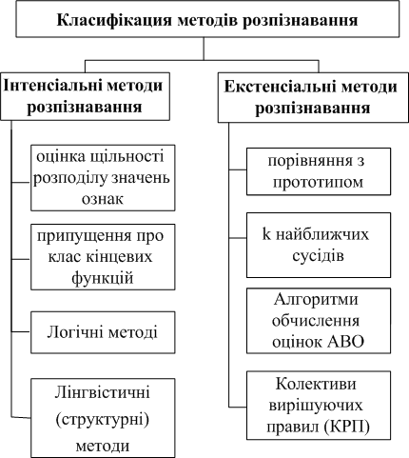

Slide 6
Принцип роботи інтелектуальних систем
Основні завдання штучного інтелекту:
розпізнавання образів;
розуміння природної мови;
прийняття рішень в інтелектуальних іграх;
автоматичне доведення теорем;
створення експертних систем, здатних давати кваліфіковані поради в різних областях інтелектуальної діяльності
планування дій робота в недетермінованому середовищі та інших.
Головні особливості систем штучного інтелекту
Здатність до висновку, генерації конструювання рішення, яке в явному і готовому вигляді не міститься в ШІ.
Наявність знань про навколишній світ. Вони забезпечують самостійність системи в оцінці поточної ситуації та вироблення рішення, спрямованого на досягнення мети, поставленої перед ШІ.
Здатність поповнення, корекції і засвоєння нових знань.

Slide 7
Динамічні принципи розпізнавання
Класифікація факторів динамічного образу:
характеризують передісторію об'єкта управління;
характеризують актуальний стан об'єкта управління;
фактори навколишнього середовища;
технологічні (керовані).
Методи динамічного розпізнавання:
Параметричне оцінювання;
метод моментів;
Біометрична ідентифікація.

Slide 8
Виділення ознак за допомогою синтезатора ознак
Функціонально-інтегральний єлемент синтезатора ознак
Структура синтезатору ознак
1 – вхід інформації; 2 – блок віднімання;
3 – блок порівняння; 4 – суматор; 5 – перетворювач сигналу.
Набір синтезованих ознак: F{y1, y2, ..., yn}, де R = f1(M, N, ...)

Slide 9
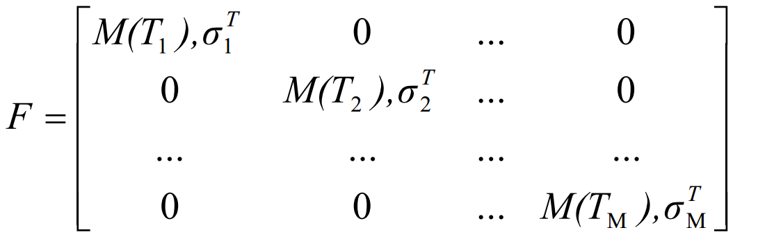
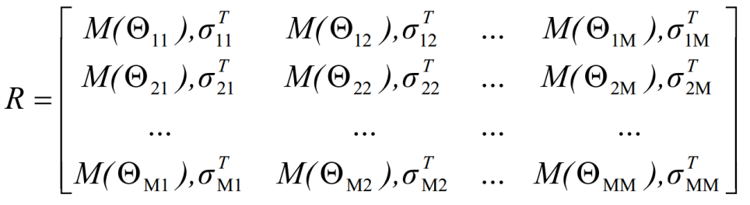
Математична реалізація аналізу ознак
Метод матриць середніх значень

Slide 10
Структурна схема системи аналізу ознак
1 – адаптація даних; 2 – синтезатор ознак; 3 – визначення класу ознаки; 4 – блок формування бази даних та вибору еталону; 5 – запам’ятовування ознаки в кожний момент часу; 6 – визначення якості зразка; 7 – база даних ознак.

Slide 11
Алгоритм аналізу ознак об’єкту

Slide 12
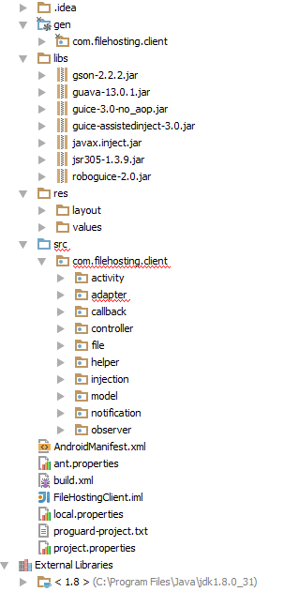
Структурна реалізація програми
Основні частини проекту :
ініціалізація ресурсів проекту;
отримання вхідних даних;
аналіз та генерування результату;
друкування результату.

Slide 13
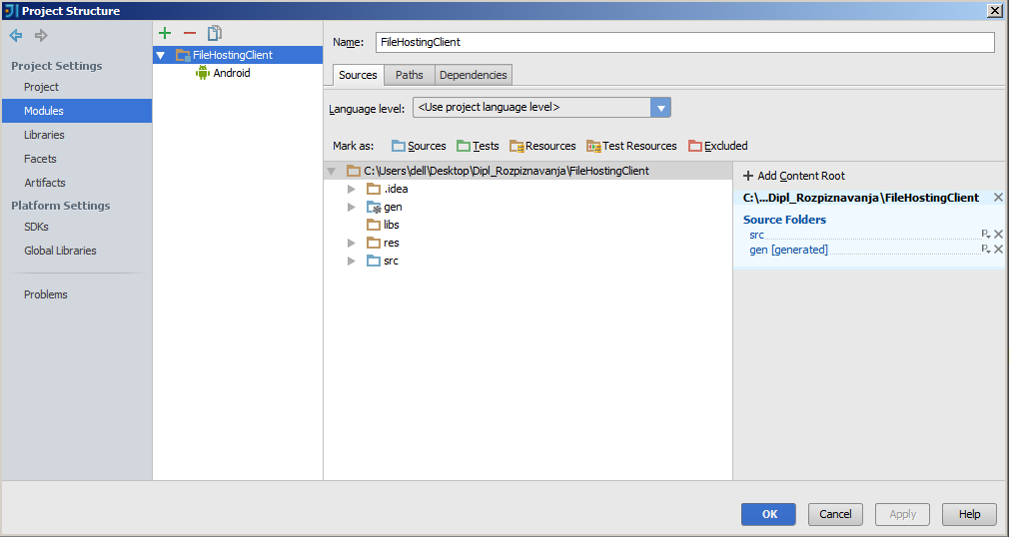
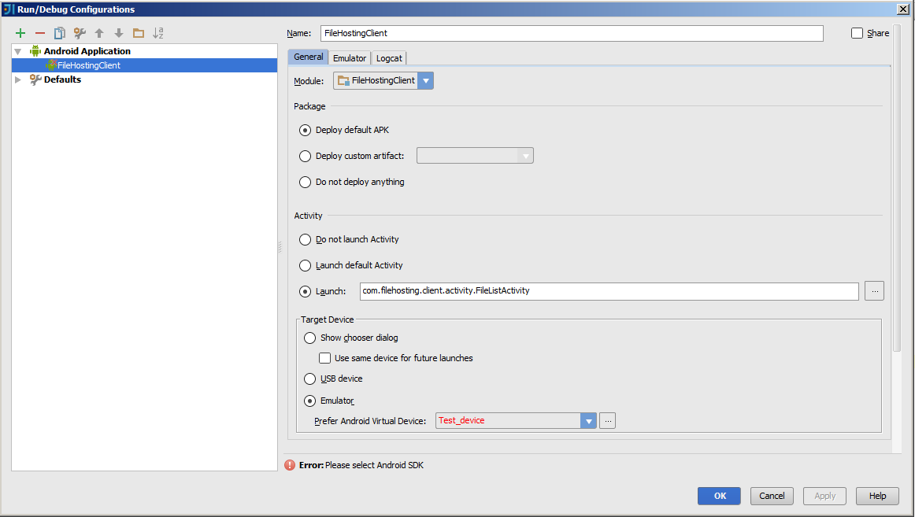
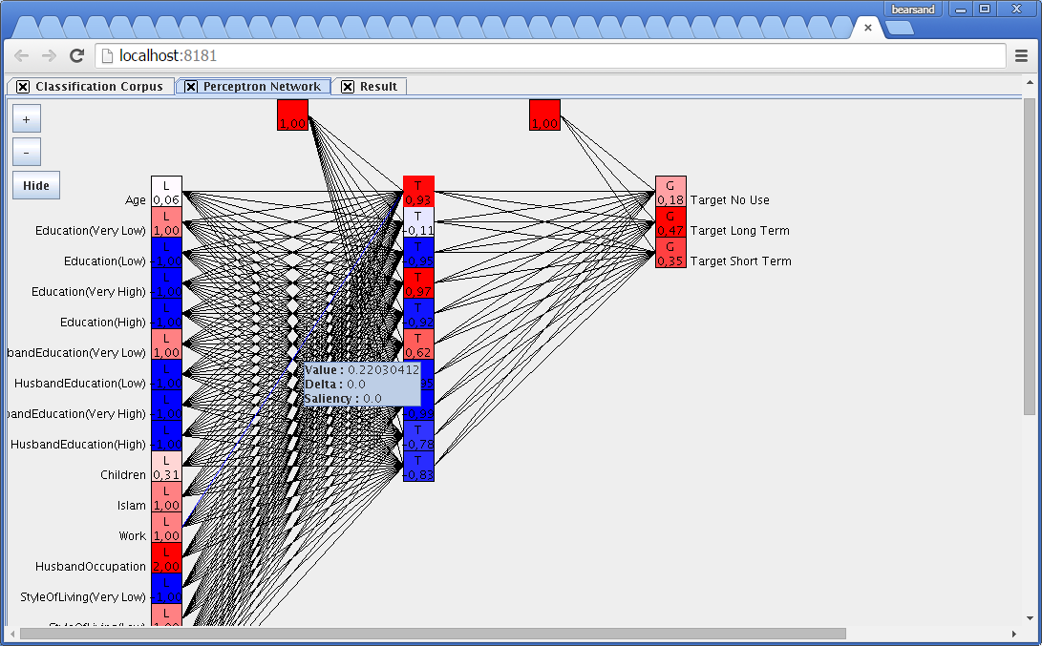
Тестування програми

Slide 14
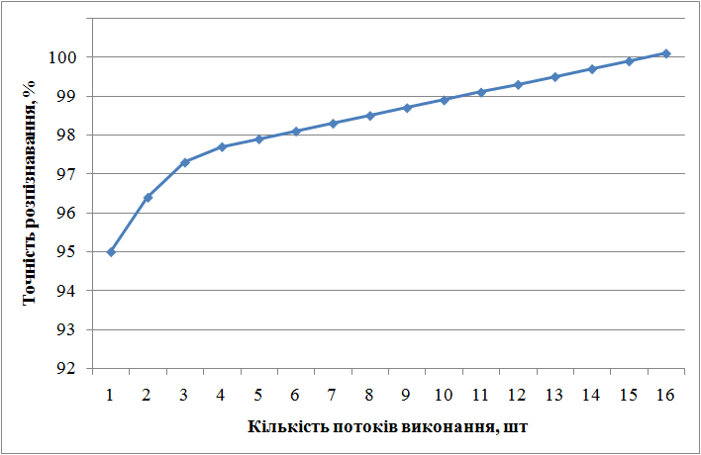
Результат роботи програми
Залежність точності від кількості потоків виконання
Назва | Графічний інтерфейс | Платформа | Функція правдоподібності
Tesseract | Немає | Усі | 99%
Дипломна роб. | Існує | Тільки Windows | 96%-99%

Slide 15
Дякую за увагу!

